Slide 1

Біологічні основи
запліднення та розвитку організму

Slide 2
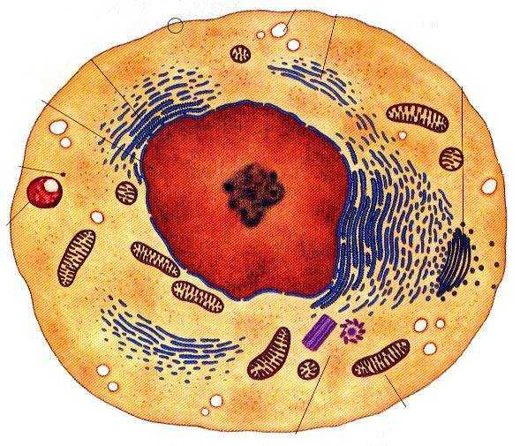
Каріотип
Клітина – ядро - хромосоми

Slide 3
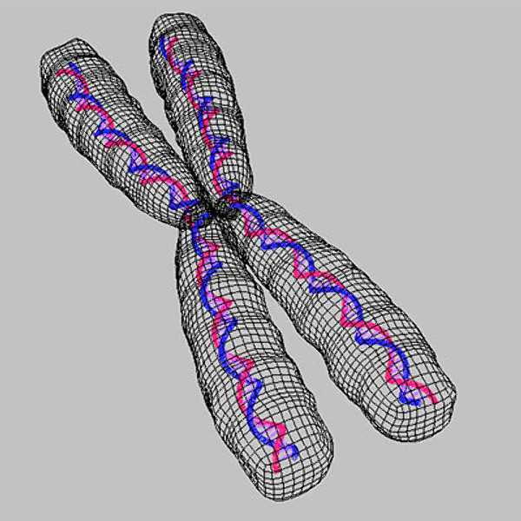
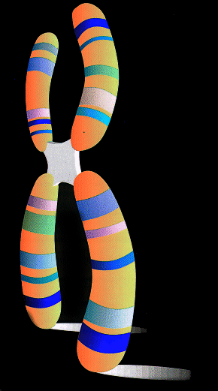
Каріотип
Спадкова інформація
міститься
у хромосомах
Ген –
ділянка ДНК,
що відповідає
за певну ознаку
Хромосома – це
дволанцюгова
ДНК і білки
Генотип – сукупність усіх генів організму

Slide 4
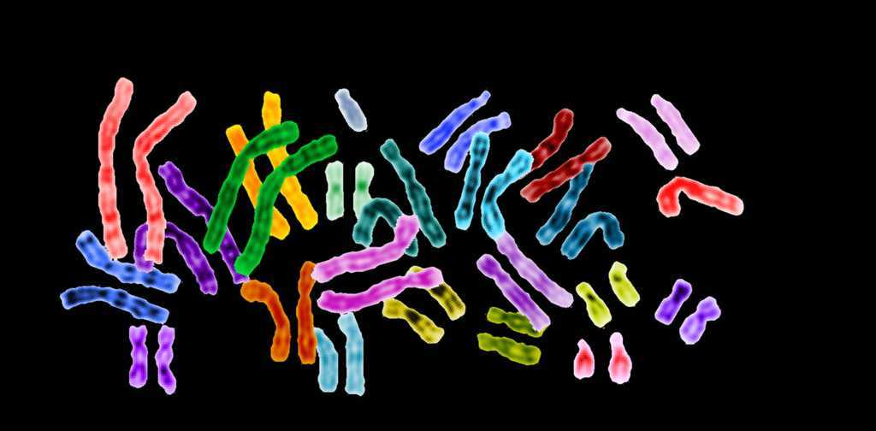
Каріотип
Каріотип людини
Кількість, розмір і форма хромосом (каріотип)
– видова ознака

Slide 5
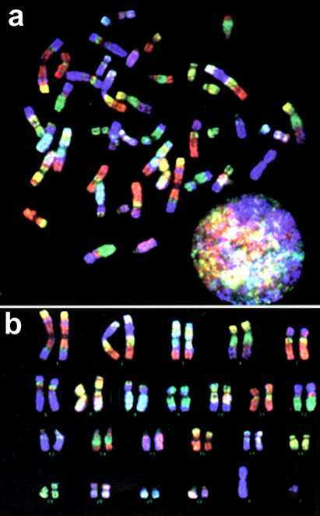
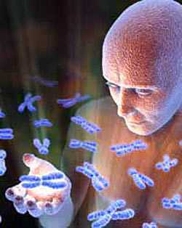
Каріотип
Хромосоми соматичних клітин завжди парні (гомологічні).
Це диплоїдний (подвійний) набір

Slide 6
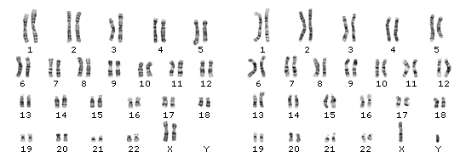
Каріотип
Каріотип жінки ♀ Каріотип чоловіка ♂
22 пари хромосом у них однакові – аутосоми
23-я пара хромосом у них різна – статеві хромосоми

Slide 7
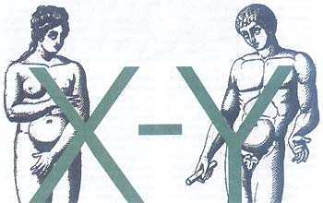
Каріотип
Умовно статеві хромосоми позначають Х та Y

Slide 8

Каріотип
♂ 44А + ХY
♀ 44 А + ХХ
Хромосомний набір соматичних клітин

Slide 9
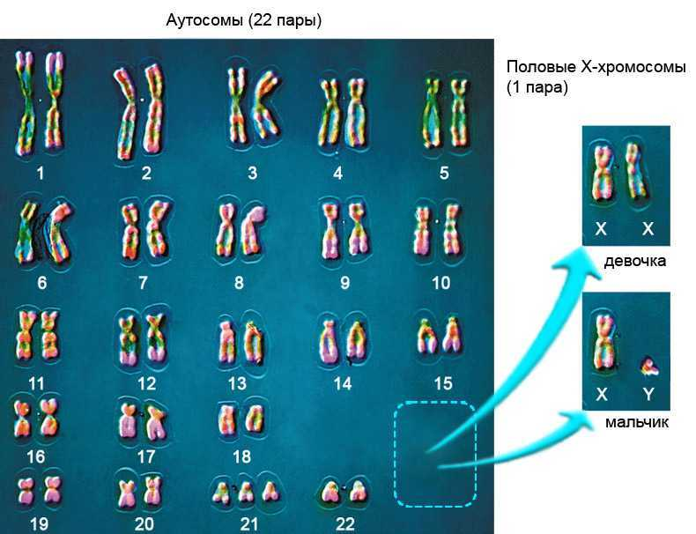
Каріотип
Аутосоми
Статеві
хромосоми

Slide 10
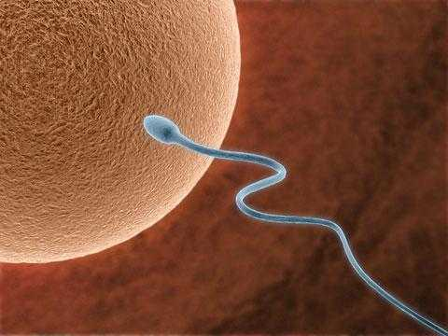
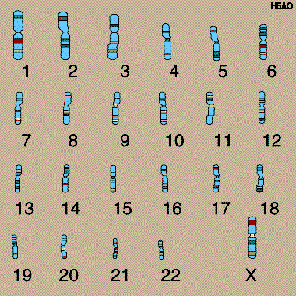
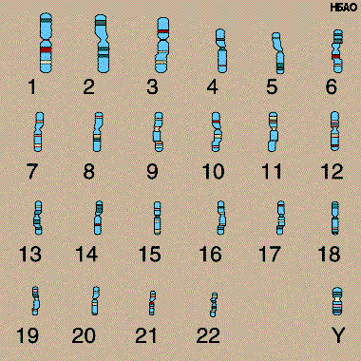
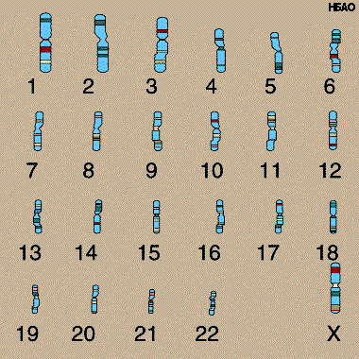
Каріотип
Дозрілі статеві клітини
мають гаплоїдний
(одинарний)
набір хромосом
Яйцеклітина
22А + Х
Сперматозоїд
22А + Х
або
22А + Y

Slide 11
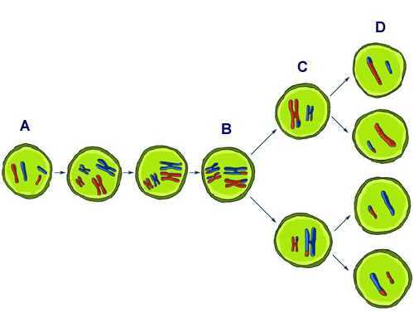
Зрілі статеві клітини
(гаплоїдні)
Утворення гамет - гаметогенез
Первинна статева клітина
(диплоїдна)
Ці клітини уже
гаплоїдні
Тут батьківські
і материнські
хромосоми
обмінялися генами
Червоні хромосоми
цій людині дісталися від батька,
сині – від матері
Утворення гаплоїдного набору досягається мейозом

Slide 12
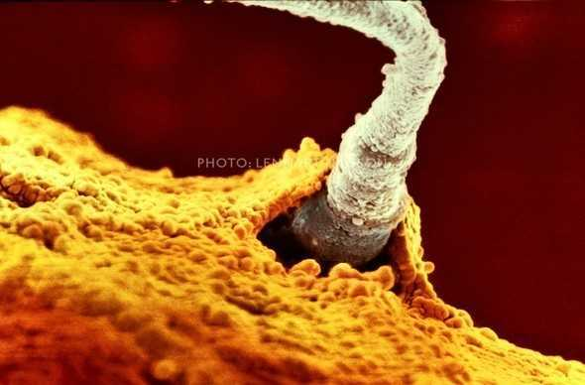
Запліднення
Унаслідок злиття гамет виникає новий організм з подвійним набором хромосом

Slide 13
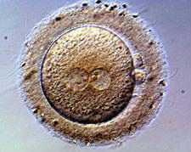
Запліднення
Запліднена яйцеклітина – зигота.
У кожній парі її хромосом одна хромосома від батька, друга – від матері

Slide 14
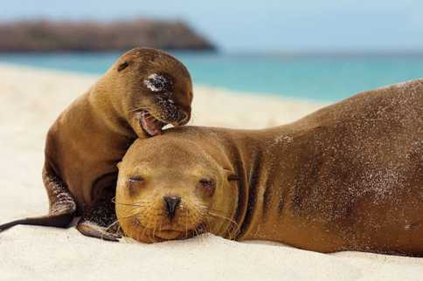
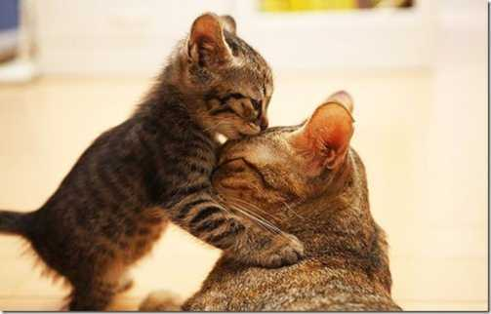
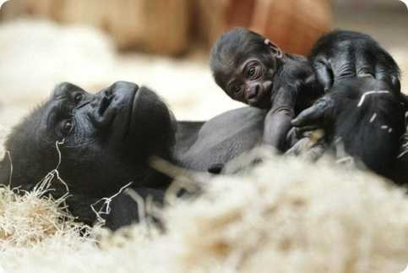
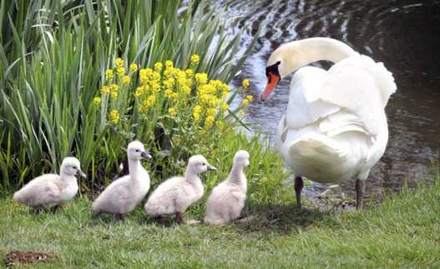
Спадковість і мінливість
Спадковість – здатність передавати нащадкам видоспецифічні ознаки

Slide 15
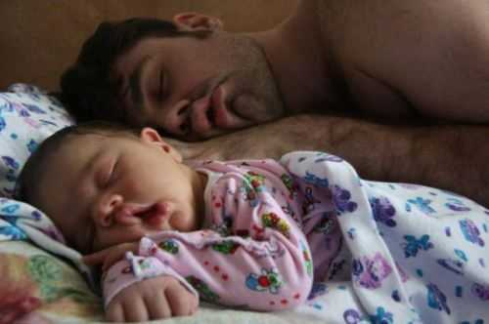
Спадковість і мінливість
Спадковість – здатність передавати нащадкам індивідуальні ознаки

Slide 16
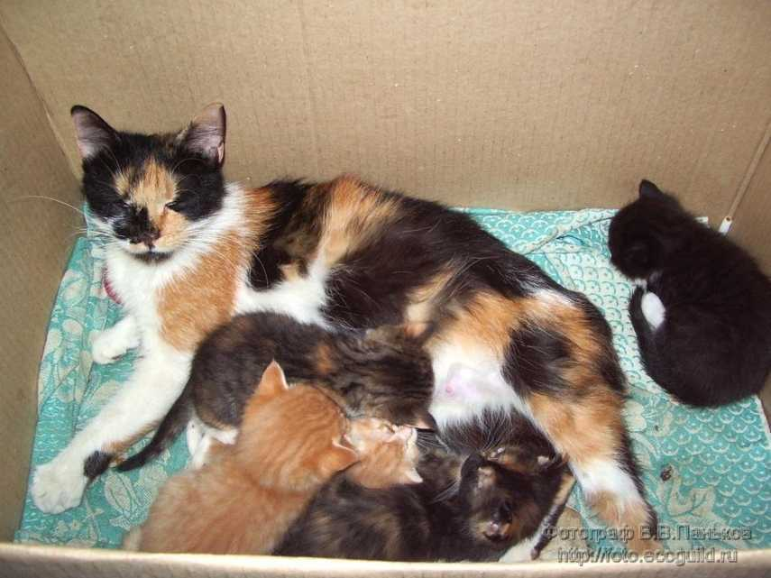
Спадковість і мінливість
Мінливість – здатність на бувати нових ознак під впливом різних причин

Slide 17
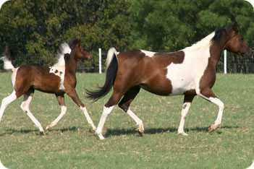
Спадковість і мінливість
Спадкова мінливість відображена у генотипі

Slide 18
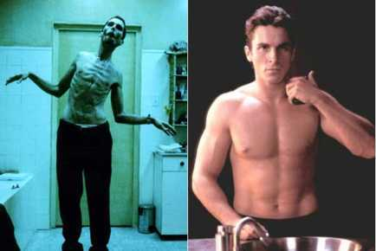
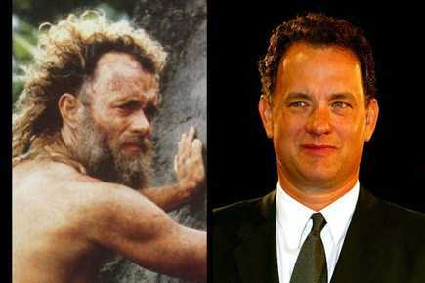
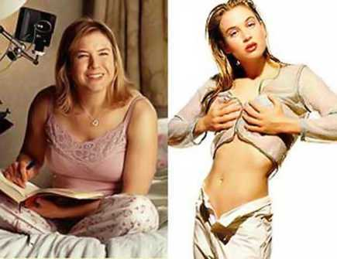
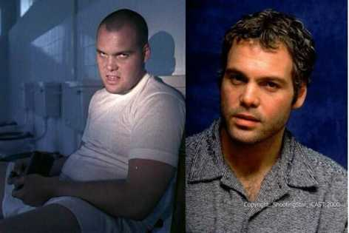
Спадковість і мінливість
-20 кг
-28 кг
+ 13 кг
+32 кг
Неспадкова мінливість не зачіпає генотип
На що здатні актори заради ролі

Slide 19
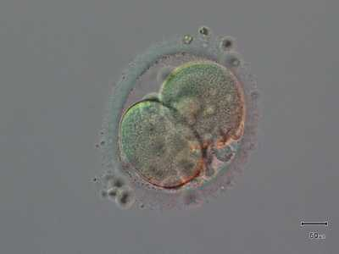
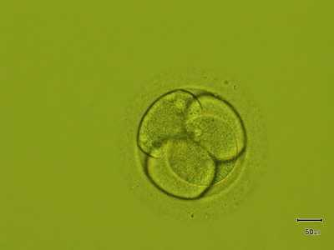
Вікова мінливість
Людині 2 дні
Людині 1 день
Послідовно активуються або вимикаються певні гени

Slide 20
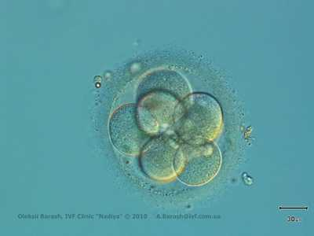
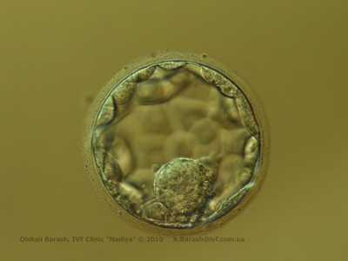
Вікова мінливість
Людині 5 днів
Людині 3 дні
Це прояв неспадкової мінливості

Slide 21
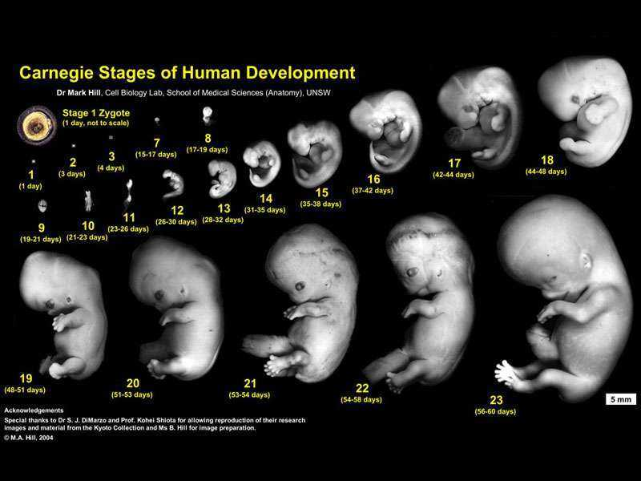
Вікова мінливість
Вікова мінливість
Розвиток людини 60 днів після запліднення

Slide 22
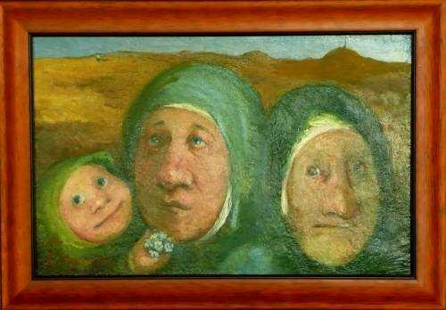
Вікова мінливість
Дарья Молостнова. Материнство (Три віки жінки). 1999

